Slide 1
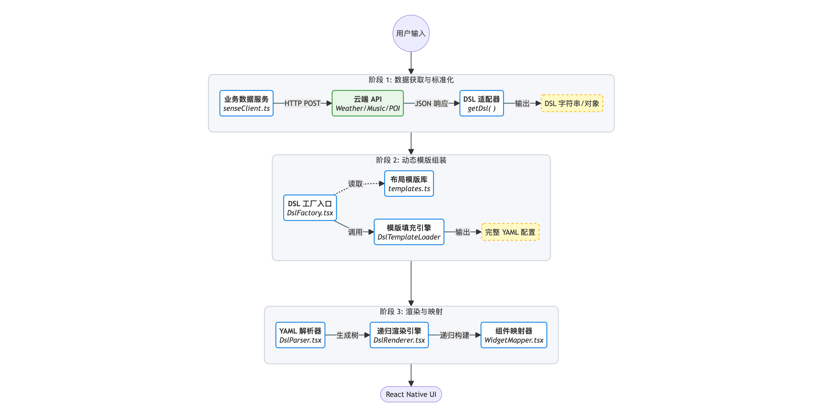
动态交互 Pipeline

